Slide 2
Главная цель Национальной стратегии –
определить основные направления и задачи государственной политики в интересах детей и ключевые механизмы их реализации, базирующиеся на общепризнанных принципах и нормах международного права

Slide 3
Ключевые принципы Национальной стратегии
Реализация основополагающего права каждого ребенка жить и воспитываться в семье
Защита прав каждого ребенка
Максимальная реализация потенциала каждого ребенка
Сбережение здоровья каждого ребенка
Технологии помощи, ориентированные на развитие внутренних ресурсов семьи
Особое внимание уязвимым категориям детей
Обеспечение профессионализма и высокой квалификации при работе с каждым ребенком
Партнерство во имя ребенка
Notes:
Обеспечение профессионализма и высокой квалификации при работе с каждым ребенком

Slide 5
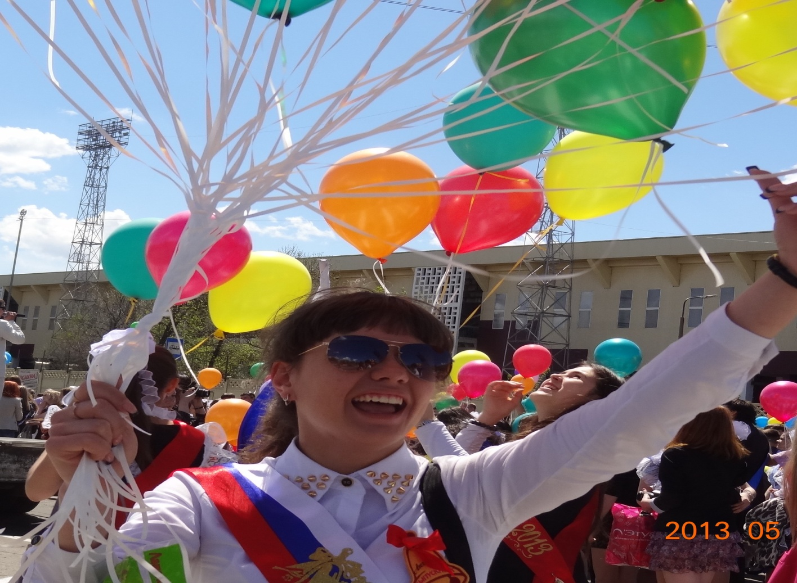
Стратегия действий в интересах детей на 2013 - 2017 годы в Ангарском муниципальном образовании

Slide 6
Основные принципы муниципальной стратегии
профилактическая помощь семье и ребенку
нет насилия и жестокости к детям
качественное образование и развитие способностей ребенка
формирование у детей ЗОЖ
внедрение эффективных технологий социальной работы
полноценная интеграция в общество детей-инвалидов, детей-сирот и детей, оставшихся без попечения родителей
повышение квалификации кадров
социальное партнерство и взаимодействие
Notes:
Обеспечение профессионализма и высокой квалификации при работе с каждым ребенком
6

